Slide 1



Thước Đo Điện Tử

Slide 2
Thước Đo Điện Tử
Sinh viên thực hiện:
Võ Mạnh Hiếu – 1711319
Bùi Thế Ngọc – 1712341
GVHD: Thầy Lưu Phú

Slide 3
Yêu cầu thiết Kế
Tầm đo 0-5000mm, độ phân giải nhỏ hơn hoặc bằng 1mm, cấp chính xác 5/1000.
Hiển thị chiều dài đo.
Đo chiều dương/âm.
Dừng lại được.
Reset về 0.
Đặt được gốc 0.

Slide 4
PhÂn tích
Đề tài khá đơn giản nên dùng mạch số là phù hợp.
Tìm các IC phù hợp với yêu cầu đề bài.
Tính toán cung cấp nguồn cấp cho phù hợp với các linh kiện.
Sai số tuyệt đối là 0,25mm.

Slide 5
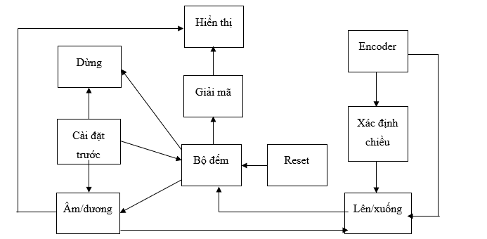

Slide 6
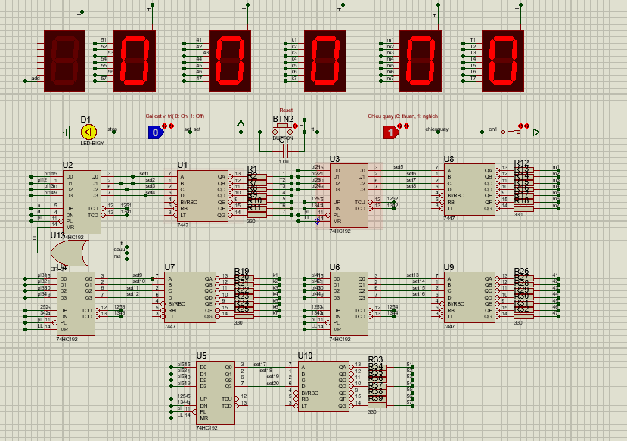
Mạch đếm
Gồm:
Bộ đếm
Khối giải mã
Khối hiển thị

Slide 7
Bộ đếm
Đếm các số lượng xung nhận được theo thứ tự tăng dần hoặc giảm dần.
Nhận giá muốn hiển thị ban đầu nhập vào.
Đưa thông tin mã BCB đến khối giải mã.
Đưa thông tin số đếm lên khối đếm tiếp theo.
Nhận các lệnh điều khiển từ bên ngoài.
Xác định vị trí âm/dương.

Slide 8
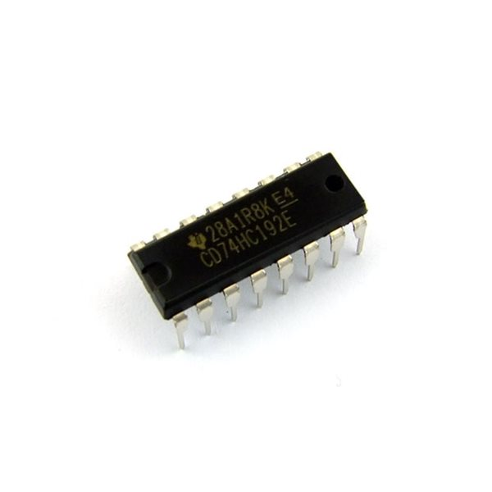
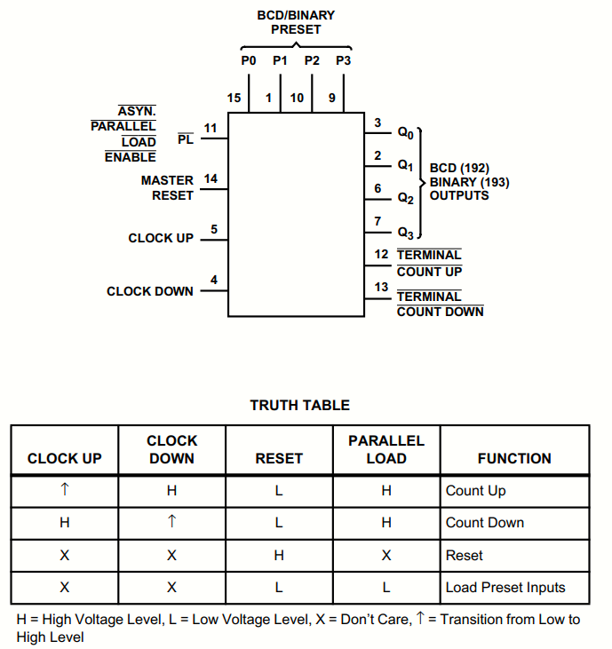

Slide 9
Khối giải mã
Nhận thông tin từ khối xử lý.
Giải mã: chuyển từ mã BCD sang mã thập phân.
Truyền dữ liệu qua LED 7 đoạn.

Slide 10
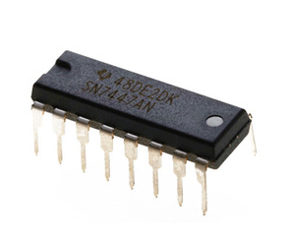
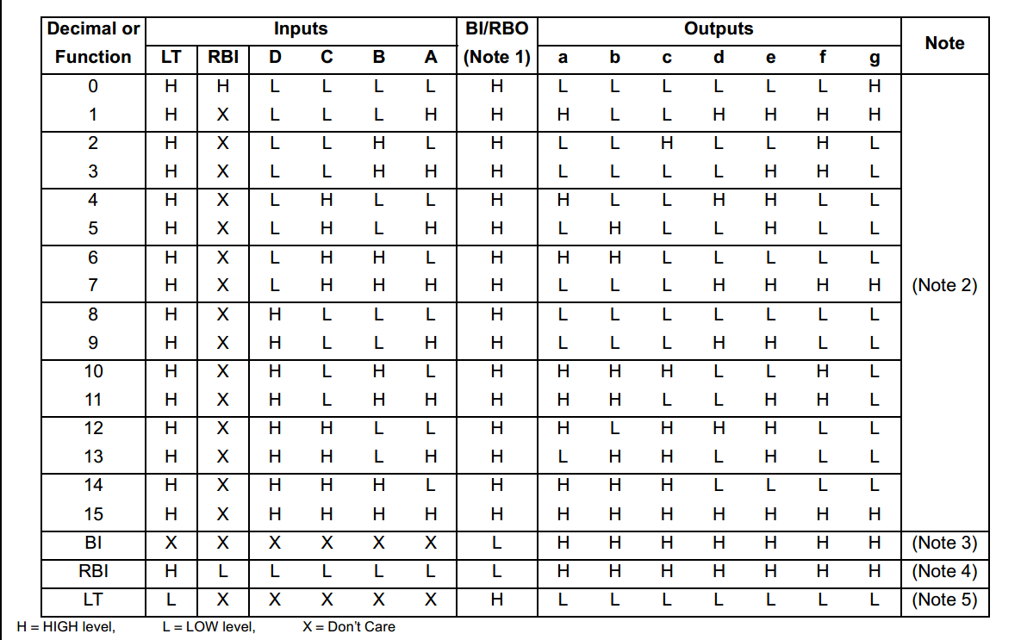
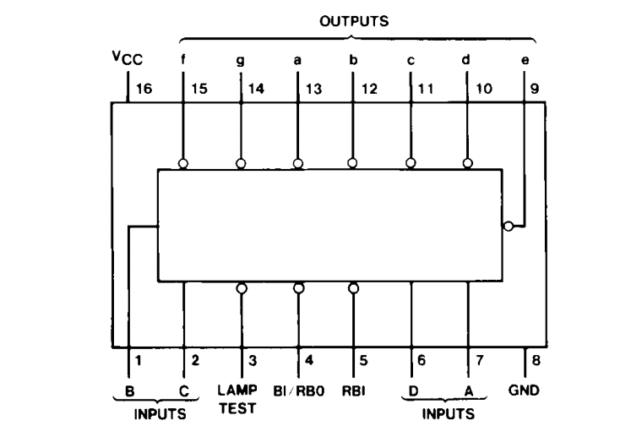

Slide 11
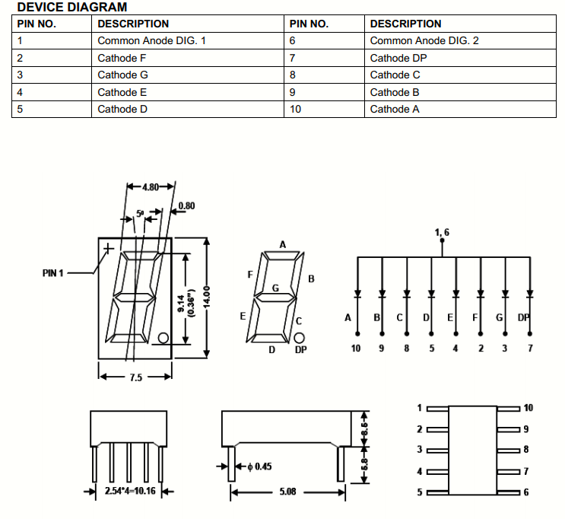
Khối hiển thị
Hiển thị giá trị số đếm
Sử dụng LED 7 đoạn anode chung

Slide 12
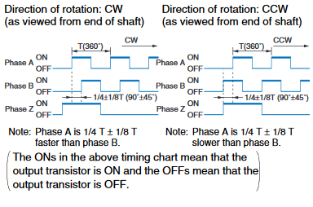
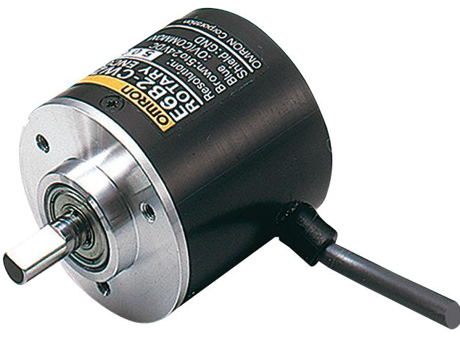
Encoder

Slide 13
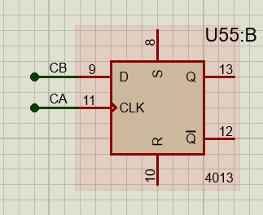
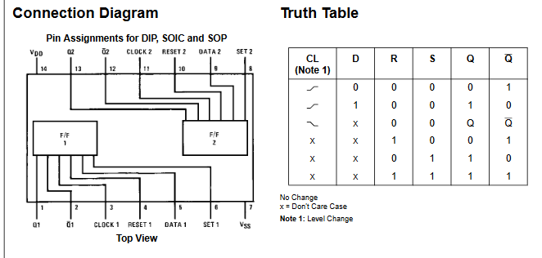
Đọc chiều quay Encoder

Slide 14
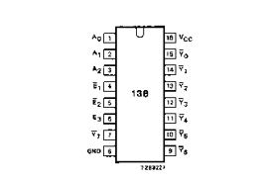
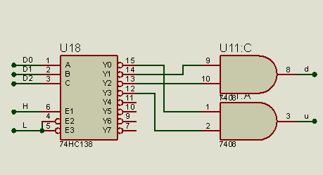
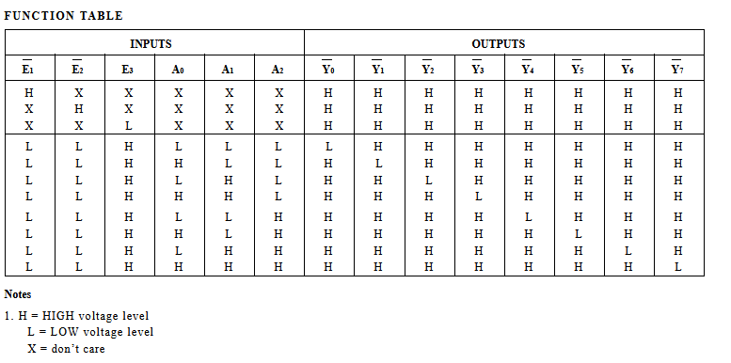
Mạch Đảo

Slide 15
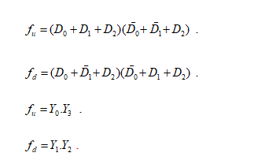
Mạch Đảo
D0 là tín hiệu dấu (0 dương, 1 âm)
D1 là tín hiệu chiều quay
D2 là xung encoder sau khi x2

Slide 16
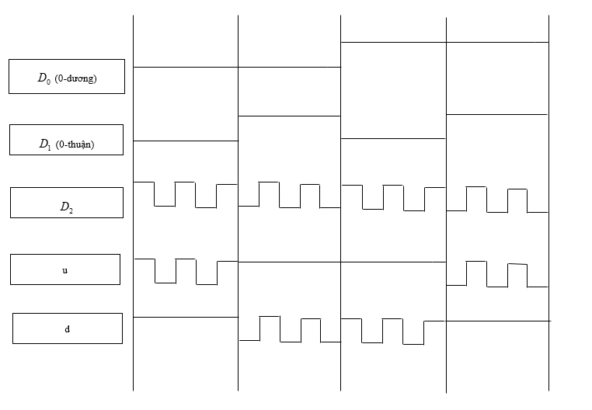

Slide 17
Mạch Cài Đặt Gốc
Gồm:
Mạch reset
Mạch dừng
Mạch load chuyển sang đếm
Mạch xác định dấu

Slide 18
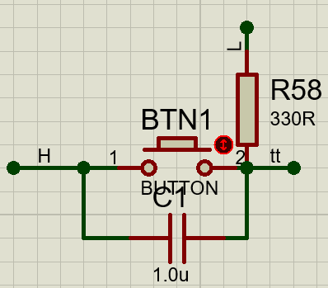
Mạch reset

Slide 19
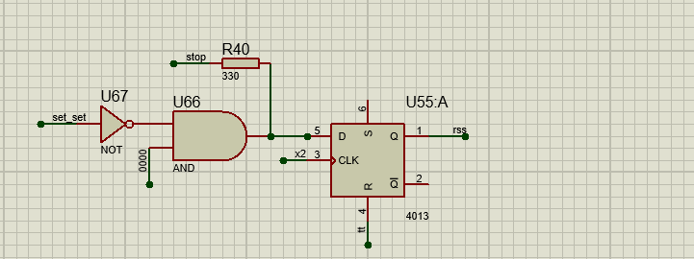
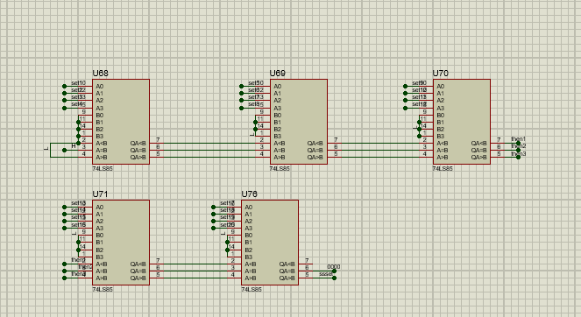
Mạch Dừng

Slide 20
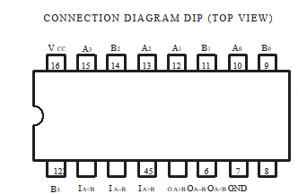
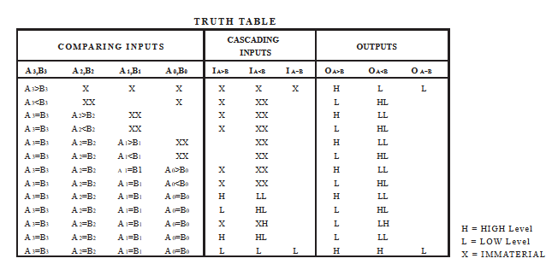

Slide 21
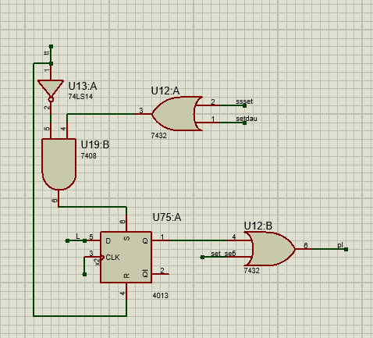
Mạch load chuyển sang đếm

Slide 22
Mạch Xác Định dấu

Slide 23
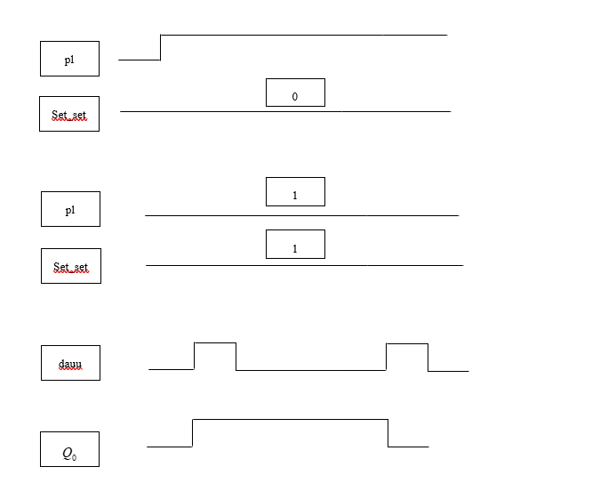

Slide 24
Nguồn cấp
Sử dụng nguồn 5V cho IC, 5V cho encoder

Slide 25
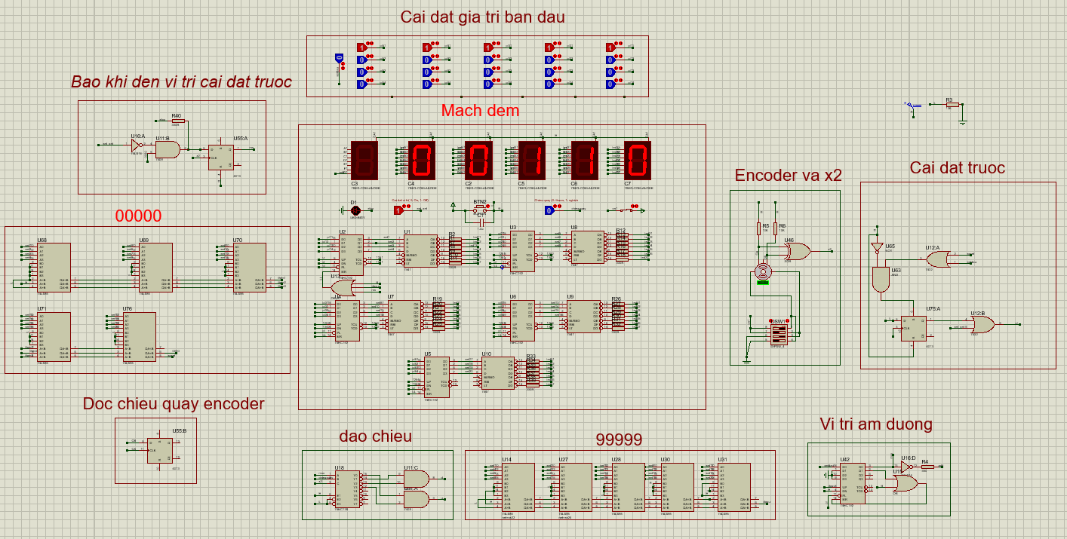

Slide 26
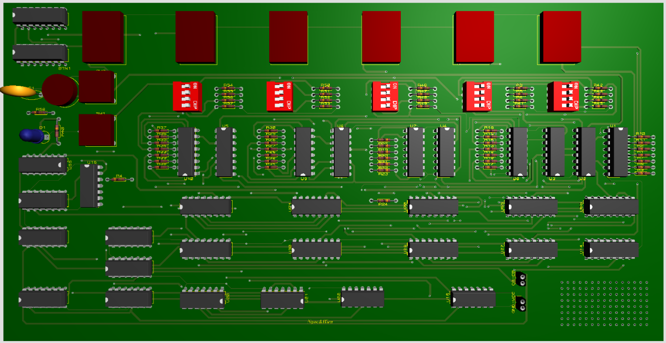
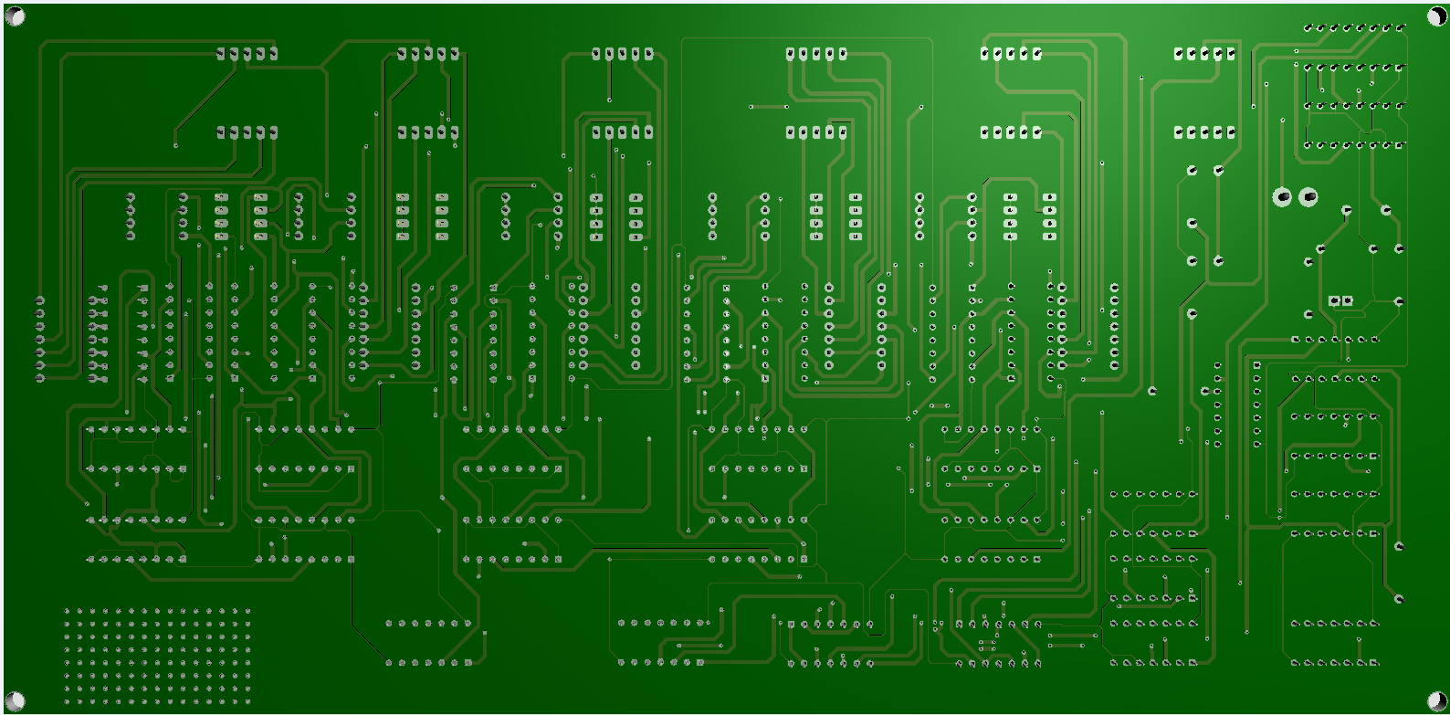
Thi công PCB

Slide 27
Kết luận và rút kinh nghiệm
Khuyết điểm của đề tài:
Máy đo thường đặt cố định, không di chuyển xa được.
Encoder 500 xung nên nhiều khi bị tác động bởi ngoại lực nhỏ cũng dễ làm sai số.
Ưu điểm của đề tài:
Mô hình đơn giản, dễ thực hiện nhưng vẫn đảm bảo các yêu cầu của đề tài đặt ra.
Độ trễ thấp.
Kiến thức đạt được sau đồ án:
Biết sử dụng tốt các linh kiện điện tử như IC, LED, điện trở…tránh gây hư hỏng đáng tiếc.
Biết tự thiết kế và bố trí các phần tử cơ khí, điện tử đơn giản.
Biết được cách xây dựng kế hoạch và thực hiện một Đồ án môn học.

Slide 28
Tài liệu tham khảo
Datasheet IC 74HC192, https://www.alldatasheet.com/datasheet-pdf/pdf/15558/PHILIPS/74HC192.html
Datasheet IC 7447, https://www.alldatasheet.com/datasheet-pdf/pdf/82663/ETC/7447.html
Datasheet IC 4013, https://pdf1.alldatasheet.com/datasheet-pdf/view/50840/FAIRCHILD/CD4013.html
Datasheet IC 74HC138, https://www.alldatasheet.com/datasheet-pdf/pdf/15535/PHILIPS/74HC138.html
Datasheet IC 74LS85, https://www.alldatasheet.com/datasheet-pdf/pdf/12664/ONSEMI/74LS85.html
Segment Digit LED common anode, https://e-radionica.com/productdata/LD3361BS.pdf
Encoder Omron E6B2-CWZ6C, https://www.ia.omron.com/data_pdf/cat/e6b2-c_ds_e_6_1_csm491.pdf?id=487

Slide 29
Cảm ơn các thầy đã lắng nghe

